Slide 1
Cookie и сессии
Аутентификация пользователя

Slide 2
Cookie (куки) представляют небольшие наборы данных (не более 4 кБайт), с помощью которых веб-сайт может сохранить на компьютере пользователя любую информацию.
Браузер сохраняет их у себя, а при следующем посещении веб-страницы отправляет обратно. Благодаря этому, веб-сервер сможет узнать своего «старого» посетителя, идентифицировать его.
С технической стороны, куки — это обычные HTTP заголовки.
Когда веб-сервер хочет записать куку в браузер пользователя, он отсылает специальный заголовок ответа с названием Set-Cookie. В этом заголовке должна содержаться необходимая информация и дополнительные атрибуты.
В следующий раз, когда браузер пользователя запросит веб-страницу с того же сайта, в числе прочих заголовков он передаст заголовок запроса Cookie. Веб-сервер получит эту информацию, и она будет доступна также и для PHP.

Slide 3
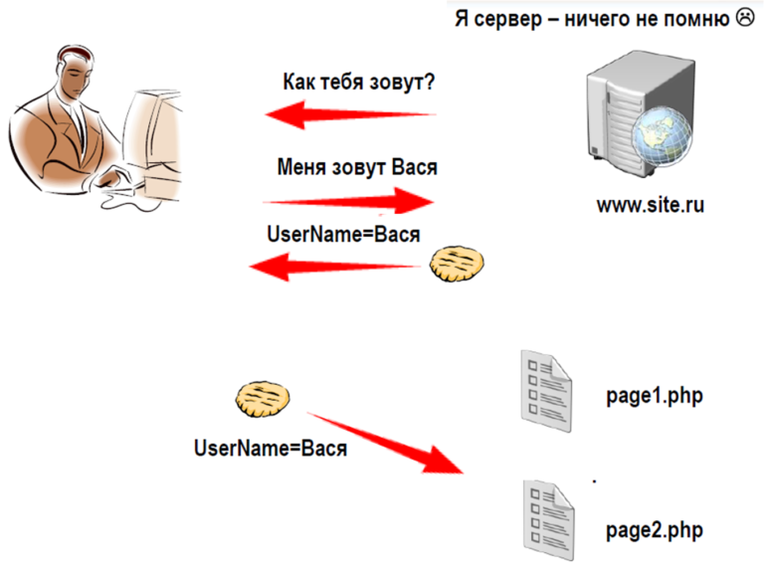

Как устроены куки
Браузер, посылая запрос на конкретный домен, смотрит, есть ли у него куки для этого домена

Slide 4

Функция setcookie() - устанавливает куки на компьютере пользователя.
name: имя cookie, которое будет использоваться для доступа к его значению
value: значение или содержимое cookie - любой алфавитно-цифровой текст не более 4 кБайт
expire (необязательный параметр): срок действия в секундах, после которого cookie уничтожаются. Если данный параметр не установлен или равен 0, то уничтожение cookie происходит после закрытия браузера. Обычно устанавливается относительно текущего времени, которое можно получить с помощью функции time()
path (необязательный параметр): путь к каталогу на сервере, для которого будут доступны cookie. Если задать "/", cookie будут доступны для всего сайта. Если задать, например, "/mydir/", cookie будут доступны только из каталога /mydir/ и всех его подкаталогов. По умолчанию значением является текущий каталог, в котором устанавливаются cookie.
domain (необязательный параметр): задает домен, для которого будут доступны cookie. Если это домен второго уровня, например, localhost.com, то cookie доступны для всего сайта localhost.com, в том числе и для его поддоменов типа blog.localhost.com. Если задан поддомен blog.localhost.com, то cookie доступны только внутри этого поддомена.
secure (необязательный параметр): указывает на то, что значение cookie должно передаваться по протоколу HTTPS. Если задано true, cookie от клиента будет передано на сервер, только если установлено защищенное соединение. По умолчанию равно false.
httponly (необязательный параметр): если равно true, cookie будут доступны только через http протокол. То есть cookie в этом случае не будут доступны скриптовым языкам, например, JavaScript. По умолчанию параметр равен false

Slide 5
Пример
Сохранять и показывать посетителю страницы, сколько раз он посетил наш сайт.
Для этого будем сохранять количество посещений в отдельной куке, увеличивая значения на единицу при каждой загрузке страницы.
<?php
setcookie("visit_count", 1, strtotime("+30 days"));
?>
либо setcookie("visit_count", 1, time() + 3600); (срок - 1 час)

Slide 6
Как прочитать куки
Все переданные сервером куки становятся автоматически доступны в специальном глобальном массиве $_COOKIE
Так, чтобы получить содержимое куки с именем «visit_count», достаточно обратиться к одноименному элементу массива $_COOKIE, например вот так:
<?php print($_COOKIE["visit_count"]); ?>
еще пример получения куки:
<?php
if (isset($_COOKIE["name"])) echo "Name: " . $_COOKIE["name"] . "<br>";
if (isset($_COOKIE["age"])) echo "Age: " . $_COOKIE["age"] . "<br>";
?>
Установив в сценарии куку через setcookie, прочитать её можно будет только при следующем посещении страницы.

Slide 7
Продолжение примера:
<?php
$visit_count = 1;
if (isset($_COOKIE["visit_count"])) {
$visit_count = $_COOKIE["visit_count"] + 1;
}
setcookie("visit_count", $visit_count, strtotime("+30 days"));
echo("Количество посещений: " . $visit_count);

Slide 8
Удаление cookie
Для удаления cookie достаточно в качестве срока действия указать какое-либо время в прошлом:
setcookie ("name", "", time() - 3600);

Slide 9
Сессии - представляют набор переменных, которые хранятся на сервере (либо часть на сервере, а часть - в cookie браузера) и которые относятся только к текущему пользователю.
Сессии, они же сеансы, это, по сути, просто удобная обёртка над куками. Они также позволяют хранить данные, релевантные пользователю, но с некоторыми отличиями и ограничениями:
Данные хранятся не произвольное время, а только до закрытия вкладки с веб-страницей.
Чтобы сессии работали, в начале каждого сценария надо вызывать функцию session_start().
Доступный объём для хранения информации намного больше.
Запись и чтение информации при использовании сессий выглядит просто как работа со специальным массивом $_SESSION.

Slide 10
Как устроены сессии
PHP генерирует уникальный идентификатор браузера.
Идентификатор сохраняется в специальную куку и передаётся с каждым запросом.
Все данные, которые записываются в сессию, PHP автоматически сохраняет в специальном файле на сервере.
С помощью специальных функций мы можем получить идентификатор сессии:
<?php session_start();
echo session_id(); // идентификатор сессии
echo session_name(); // имя - PHPSESSID
?>

Slide 11
Изменим пример для сессий
<?php
session_start();
$visit_count = 1;
if (isset($_SESSION["visit_count"])) {
$visit_count = $_SESSION["visit_count"] + 1;
}
$_SESSION["visit_count"] = $visit_count;
echo("Количество посещений: " . $visit_count);
?>

Slide 12
Удаление данных сессии
Сессия уничтожается с закрытием браузера, однако мы также можем программно удалить либо какие-то отдельные, либо все данные сессии.
Для удаления одной переменной из сессии применяется функция unset():
session_start();
unset($_SESSION["age"]); // удаляем из сессии переменную "age"
Удалить все данные сессии можно с помощью функции session_destroy():
session_start();
session_destroy();

Slide 13
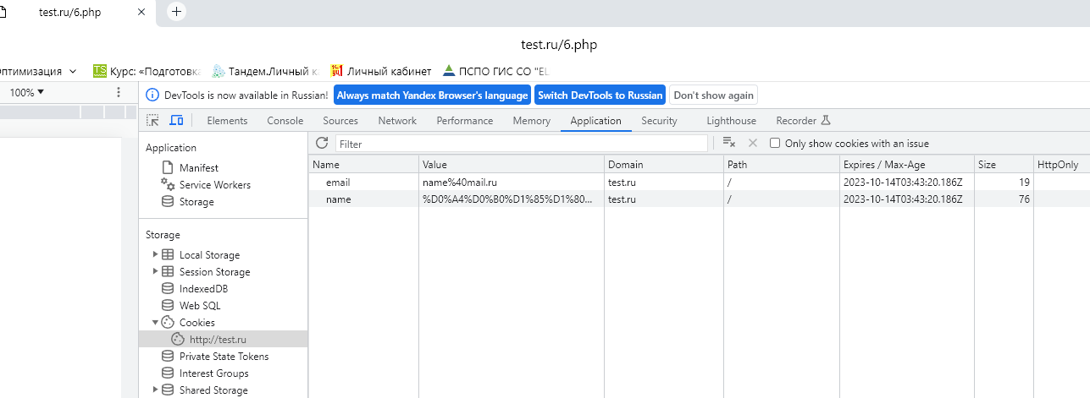
Решить самостоятельно:
Создать cookie, установить значение – ваше имя. Написать код с проверкой передачи и выводом данного cookie на экран. Добавить текстовое поле для вывода значения cookie в нем.
Создать скрипты: 1-й – для установки личных данных (ФИО, e-mail) (значения не вводят через поля формы),2-я - для приветствия пользователя и вывода его фамилии и имени, установить — срок хранения cookie-записи – 5 дней, указать путь сохранения cookie .
Создать скрипты: 1-й - для задания значения числа n (определяется не пользователем) , 2-й – для ввода пользователем числа для отгадывания значения задуманного числа n и вывода результата. Использовать cookie. Время отгадывания 5 минут.

